Slide 1
Recommender System
吴捷成-2017213851
胡晗-2017213872
胡昱坤-2017213814

Slide 2
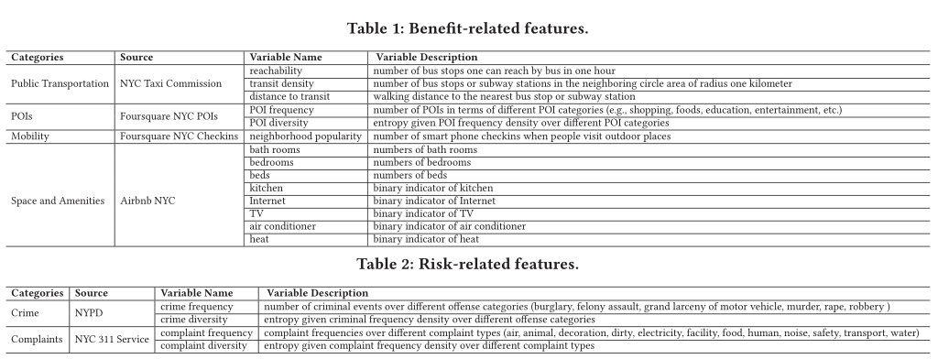
Unsupervised P2P Rental Recommendations via Integer Programming
住宿选择有利/有风险的特征集合：
Notes:
游客在外旅游很重要的事情便是住和行，而这类item的推荐很难用有监督学习基于大量数据来训练。
一：选择住处每个人都有不同的喜好，但对于房间的选择条件确是我们可以抽象出来的，Yanjie Fu这里提出了一种基于整数规划的推荐系统，他将风险和收益都集中在一个目标函数中进行评估。民宿与酒店不同，你很难将其标准化进行评估，同时有很多信息是比较难获取的；游客在这种状况下除了要关心住处的各项舒适指标，还要特别关注社区的安全问题，毕竟人身安全也很重要。
二：整数规划问题，最常用的方法便是分支定界，而穷尽搜索的方法效率地下，这篇文章提出了learning to BB的思路，即引入分支选择变量去模拟学习分支定界的算法行为，这显著改善了算法性能。作者的实验是在纽约市做的，结果是性能和效果上都达到了还不错的效果。

Slide 3
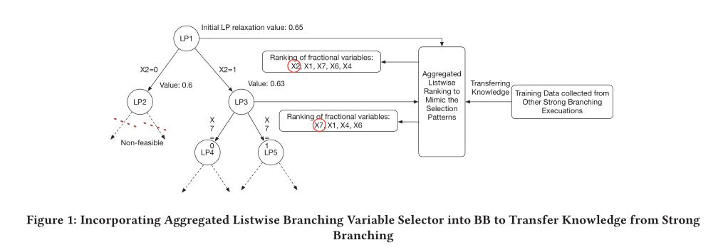
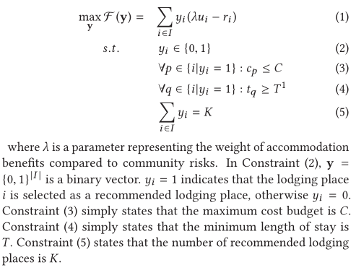
Unsupervised P2P Rental Recommendations via Integer Programming
问题抽象：

Slide 4
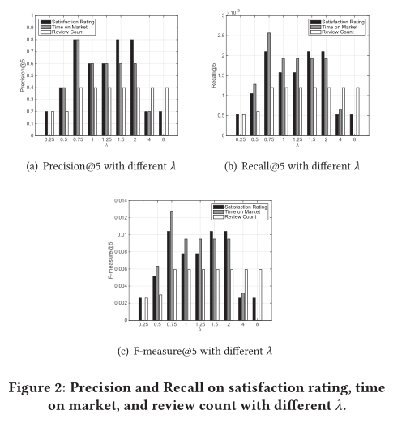
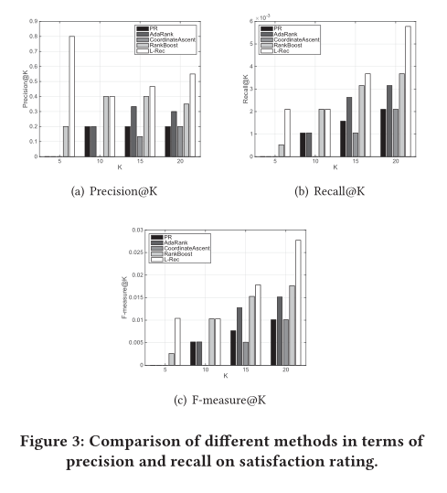
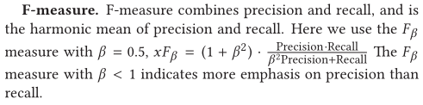
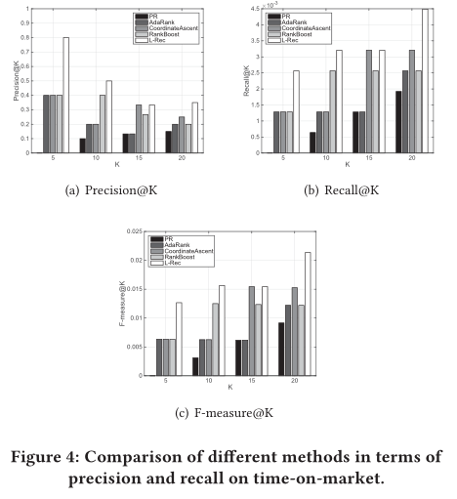
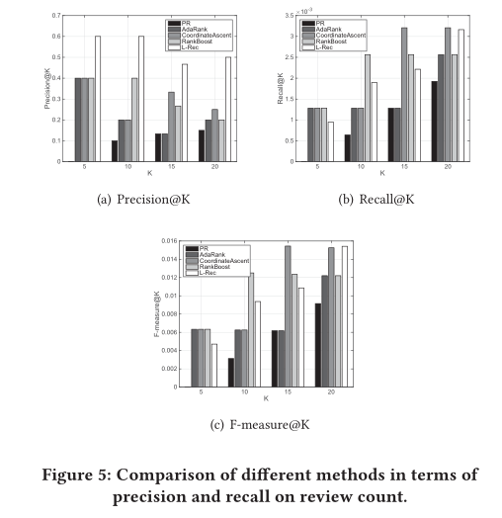
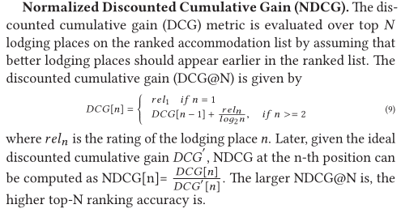
Unsupervised P2P Rental Recommendations via Integer Programming
Precision and recall

Slide 5
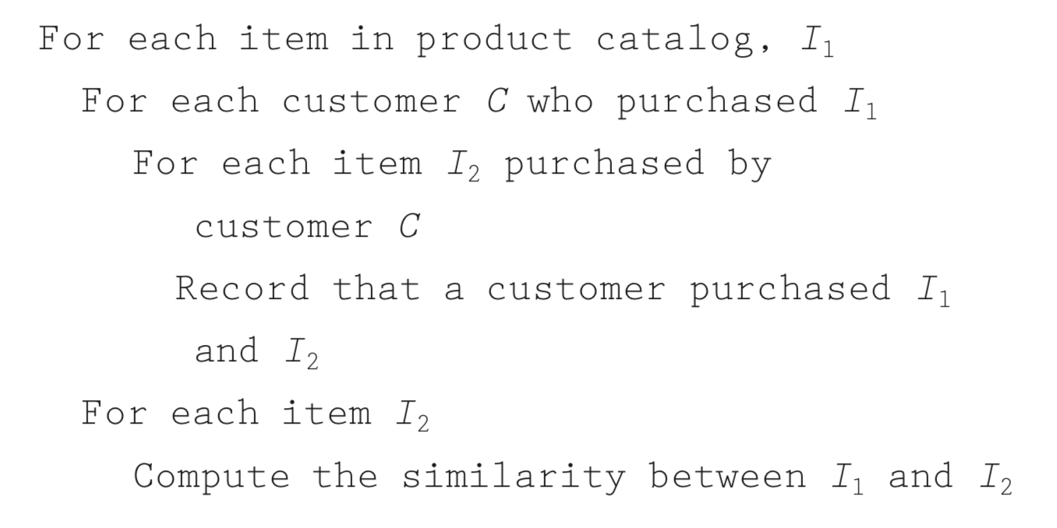
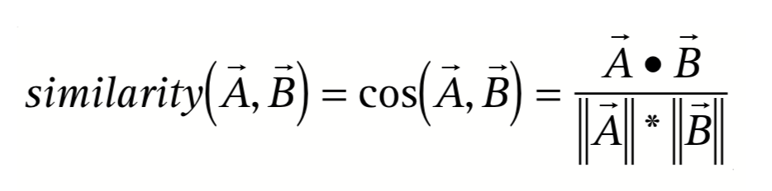
Amazon.com Recommendations: Item-to-Item Collaborative Filtering
Online computation scales independently of the number of customers and number of items in the product catalog
Produces recommendations in real-time, scales to massive data sets, and generates high-quality recommendations
Focus on finding similar items, not similar customers
The key to item-to-item collaborative filtering’s scalability and performance is that it creates the expensive similar-items table offline.
Notes:
这篇论文提出的协同过滤算法，在线计算量与顾客数量以及商品数量无关，为顾客提供实时的、高质量的推荐，适用于巨量数据集。它关注于寻找相似的商品而非相似的用户。
该论文的核心算法思想如图所示。
向量代表商品而非顾客，向量的M维度对应购买了该商品的顾客。
该方法的成功之处在于它将耗时的相似矩阵的计算放在了线下。

Slide 6
Google News Personalization: Scalable Online Collaborative Filtering – (1)
Requirements
Problem Statement
Scalability
Google News is visited by several million unique visitors over a period of few days. The number of items, news stories as identified by the cluster of news articles, is also of the order of several million.
Item Churn
the underlying item-set undergoes churn (insertions and deletions) every few minutes and at any given time the stories of interest are the ones that appeared in last couple of hours.
N users (U = {u1,u2,...,uN} )
M items (S = {s1,s2,...,sM})
u
history {si1 , . . . , si}
recommend K stories to the user that u might be interested in reading.
Notes:
与amazon的推荐对象不同，google news推荐的对象是新闻，而新闻具有时效性，这需要一种新的推荐策略。
scalability: google news访客较多，新闻数据也较多
item churn: 物品(新闻)会动态变化，模型需要不断重建，这是一个非常费时的任务，对于google news来说，每分钟都会产生很多新闻，模型超过一段时间后效果会变差

Slide 7
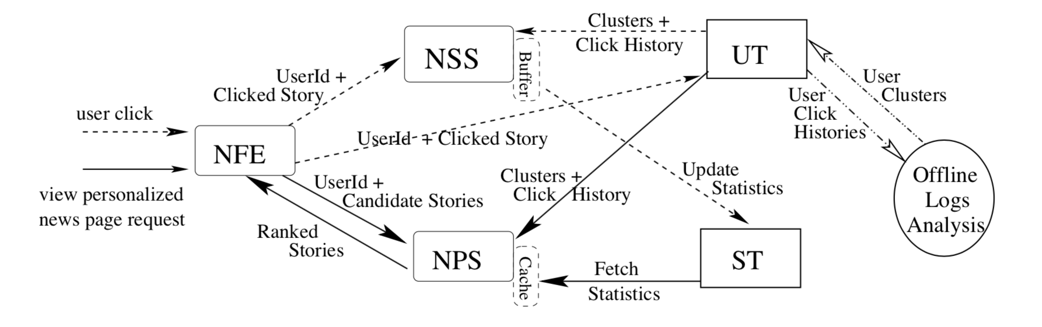
Google News Personalization: Scalable Online Collaborative Filtering – (2)
System Components
Notes:
系统由三个部分组成：
离线部分用于根据用户的浏览记录对用户进行定期聚类；
一系列在线的服务器执行在用户点击时更新用户和文章统计信息，给用户返回推荐信息；
两种类型的数据表-UT(以用户ID作为索引存放用户点击历史和聚类信息)和ST(以文章ID作为索引存储文章直接的点击情况和文章类别信息)。

Slide 8
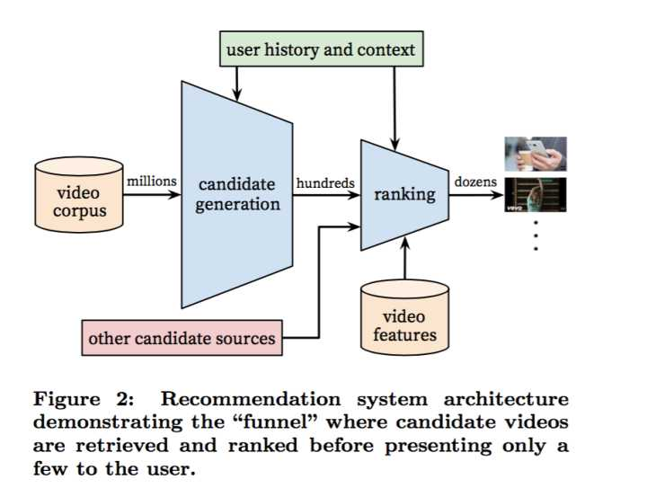
Deep Neural Networks for YouTube Recommendations – (1)
Matching(candidate generation)
Ranking
Notes:
整个推荐系统分为candidate generation（淘宝称为Matching，后面用Matching代替）和Ranking两个阶段。Matching阶段通过i2i/u2i/u2u/user profile等方式“粗糙”的召回候选商品，Matching阶段视频的数量是百级别了；Ranking阶段对Matching后的视频采用更精细的特征计算user-item之间的排序分，作为最终输出推荐结果的依据。
之所以把推荐系统划分成Matching和Ranking两个阶段，主要是从性能方面考虑的。Matching阶段面临的是百万级视频，单个视频的性能开销必须很小；而Ranking阶段的算法则非常消耗资源，不可能对所有视频都算一遍，实际上即便资源充足也完全没有必要，因为往往来说通不过Matching粗选的视频，大部分在Ranking阶段排名也很低。接下来分别从Matching和Ranking阶段展开介绍。

Slide 9
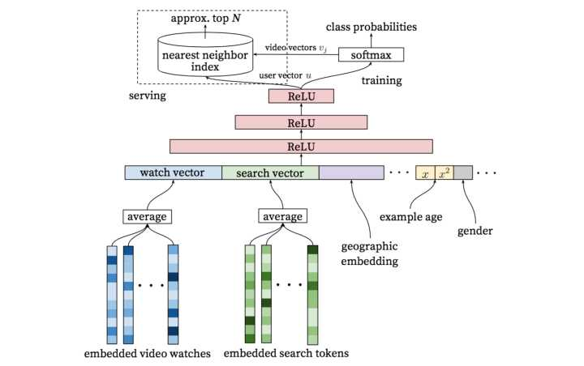
Deep Neural Networks for YouTube Recommendations – (2)
Matching
The problem is modeled as large scale and multi classification.
The whole model architecture is a DNN structure that contains three hidden layers.
Input ：
User browsing history
Search history
Demographic information
Ect..
Output ：
On-line training
Off-line training
Notes:
Ranking阶段的最重要任务就是精准的预估用户对视频的喜好程度。不同于Matching阶段面临的是百万级的候选视频集，Ranking阶段面对的只是百级别的商品集，因此我们可以使用更多更精细的feature来刻画视频（item）以及用户与视频（user-item）的关系。比如用户可能很喜欢某个视频，但如果list页的用的“缩略图”选择不当，用户也许不会点击，等等。
此外，Matching阶段的来源往往很多，没法直接比较。Ranking阶段另一个关键的作用是能够把不同来源的数据进行有效的ensemble。
在目标的设定方面，单纯CTR指标是有迷惑性的，有些靠关键词吸引用户高点击的视频未必能够被播放。因此设定的目标基本与期望的观看时长相关，具体的目标调整则根据线上的A/B进行调整。
Ranking阶段的模型和Matching基本相似，不同的是training最后一层是一个weighted LR层，而serving阶段激励函数用的是 ，具体在3.3阐述。

Slide 10
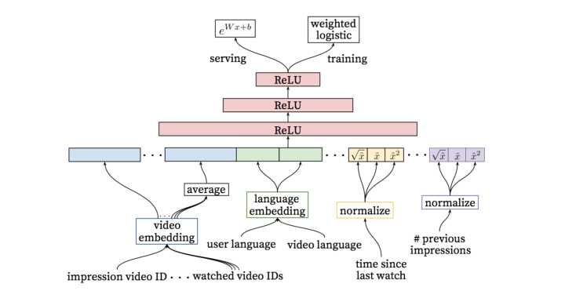
Deep Neural Networks for YouTube Recommendations – (3)
Ranking
The most important task in the Ranking phase is to accurately predict the user's preference for video.
Matching ：a million level candidate video sets
Ranking ：only a hundred level set of commodities.
Notes:
Ranking阶段的最重要任务就是精准的预估用户对视频的喜好程度。不同于Matching阶段面临的是百万级的候选视频集，Ranking阶段面对的只是百级别的商品集，因此我们可以使用更多更精细的feature来刻画视频（item）以及用户与视频（user-item）的关系。比如用户可能很喜欢某个视频，但如果list页的用的“缩略图”选择不当，用户也许不会点击，等等。
此外，
Matching阶段的来源往往很多，没法直接比较。
Ranking阶段另一个关键的作用是能够把不同来源的数据进行有效的ensemble。
在目标的设定方面，单纯CTR指标是有迷惑性的，有些靠关键词吸引用户高点击的视频未必能够被播放。因此设定的目标基本与期望的观看时长相关，具体的目标调整则根据线上的A/B进行调整。
Ranking阶段的模型和Matching基本相似，不同的是training最后一层是一个weighted LR层

